Slide 1
Менеджмент качества: управление дефектами и процессом тестирования

Slide 2
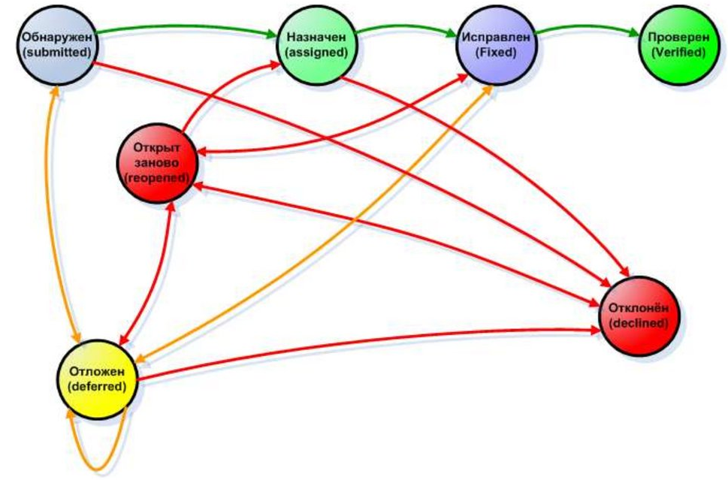
жизненный цикл дефекта
Жизненный цикл дефекта — это формализованный путь бага от обнаружения до окончательного закрытия (либо отклонения), где каждый статус служит сигналом для конкретных действий. Базовые статусы включают: New/Open (дефект заведён и подтверждён), Assigned (назначен исполнителю), In Progress (в работе), Fixed (исправлен, ждёт проверки), Reopened (возвращён тестировщику после неудачного ретеста), Closed (подтверждён как устранённый), а также вспомогательные — Rejected (не дефект или не воспроизводится) и Deferred (отложен по приоритету). В вашем контексте работы с Python и виртуальными окружениями статус Deferred часто используют для дефектов, связанных с несовместимостью версий или специфичными конфигурациями, которые планируют закрыть в следующем релизе.
Переходы между статусами строго регламентируют процесс и не допускают «пропусков»: например, разработчик не должен закрывать дефект — он переводит его в Fixed, а тестировщик после проверки либо закрывает, либо возвращает в Reopened. Такая логика предотвращает преждевременное снятие проблемы и гарантирует, что исправление действительно работает в целевом окружении.

Slide 3
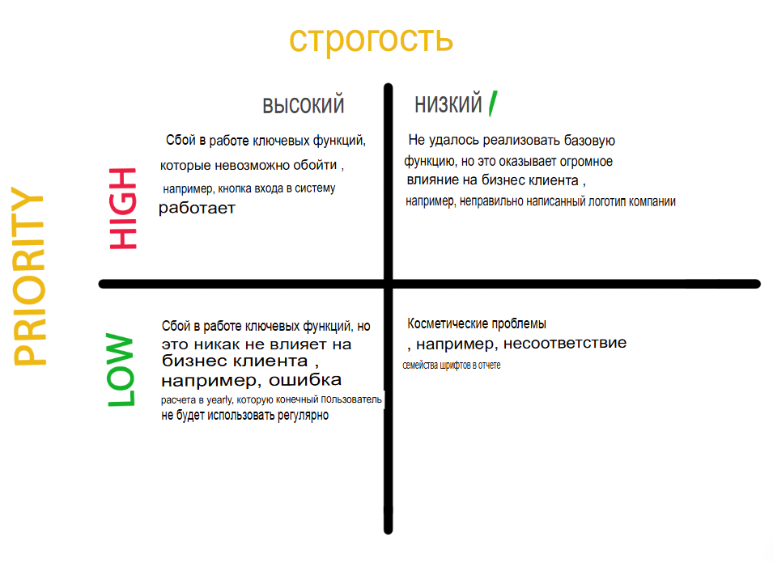
Severity и Priority: в чём разница и зачем разделять
Severity отражает технический масштаб проблемы: насколько дефект ломает функционал и стабильность — от критической ошибки, делающей продукт непригодным, до мелкой опечатки. Это оценка «со стороны системы»: она помогает инженерам понять, где искать проблему и сколько усилий может потребоваться на исправление.
Priority показывает бизнес‑срочность: насколько важно закрыть дефект прямо сейчас с точки зрения пользователей, выручки или репутации. Приоритет задают менеджеры и владельцы продукта, и он может меняться по ходу релиза.
Разделение Severity и Priority позволяет команде не тратить ресурсы на технически заметные, но малозначимые для бизнеса ошибки, и наоборот — быстро закрывать небольшие с технической стороны, но опасные для бизнеса дефекты.

Slide 4
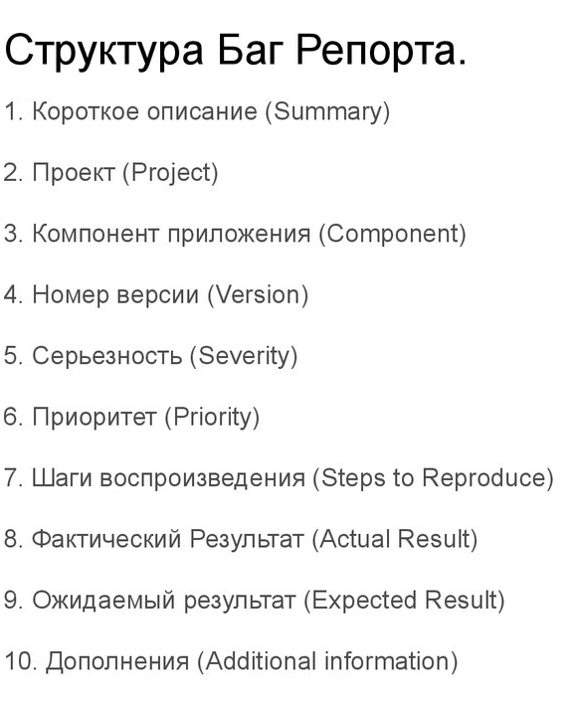
Структура идеального баг‑репорта
Заголовок должен быть ёмким и однозначным: он отвечает на вопрос «что не работает и где», без расплывчатых формулировок. Описание даёт контекст — какой сценарий выполнял пользователь и почему проблема критична для бизнес‑процесса. Шаги воспроизведения пишут как нумерованный список, чтобы любой человек мог повторить ошибку.
Ожидаемое и фактическое поведение фиксируют расхождение между тем, как система должна работать, и тем, как она ведёт себя на практике: это убирает субъективность и служит чек‑листом для проверки исправления. Окружение (версия, ОС, браузер, среда) критично для локализации: нередко проблема связана именно с несовместимостью версий или спецификой платформы.
Вложения (скриншоты, видео, логи) делают репорт наглядным: они позволяют увидеть проблему «глазами» тестировщика и ускоряют диагностику. Стандартизация полей в трекере (Jira, YouTrack, Битрикс24) помогает не пропускать важные детали и делает процесс предсказуемым.

Slide 5
Локализация и изоляция дефекта
Локализация — это сужение области проявления дефекта до конкретного модуля, экрана или API‑метода. Минимизация теста позволяет получить самый короткий сценарий, который всё ещё воспроизводит ошибку: это экономит время разработчика и упрощает автоматизацию.
Изоляция означает исключение внешних факторов: сторонних сервисов, кэша, разных версий библиотек, настроек окружения. Для этого используют моки, поднимают локальную базу с минимальным набором данных, фиксируют версии рантайма (например, Python 3.7) и убирают влияние сети и кэша.
Результат локализации и изоляции — не только исправленный дефект, но и артефакты: минимальный тест‑кейс, набор моков, скрипт для поднятия изолированного окружения. Эти материалы помогают предотвратить повторение проблемы и усиливают регрессионное тестирование.

Slide 6
Инструменты управления задачами: Jira, Битрикс24, YouTrack
Jira подходит для строгих инженерных процессов: здесь workflow строят через статусы и переходы с валидаторами и пост‑функциями, поля кастомизируют под Severity, Priority, Environment, а уведомления настраивают точечно по событиям и ролям. YouTrack ориентирован на разработку: в нём удобно задавать обязательные поля на переходах, использовать мощные поисковые запросы и интегрироваться с IDE и CI/CD.
Битрикс24 лучше подходит для бизнес‑ориентированных команд: workflow реализуют через статусы, роботов и бизнес‑процессы, а уведомления приходят не только на почту, но и в ленту, чаты и мобильное приложение. Здесь больше гибкости в согласовании и меньше формальных ограничений на статусы.
Ключевой принцип настройки — не плодить лишние статусы и поля: каждый переход должен соответствовать конкретному действию, а каждое поле — нести ценность для принятия решений. Уведомления делают значимыми, чтобы не приучать команду игнорировать оповещения.
Лучшие системы управления проектами и задачами в 2026 году. Полный обзор российских сервисов / Хабр

Slide 7
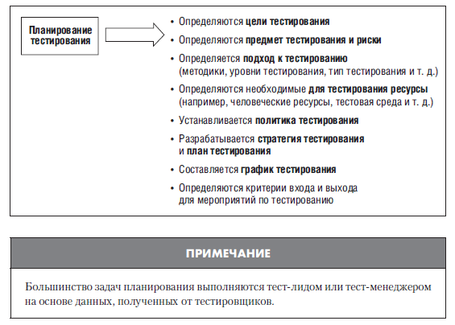
Планирование тестирования: тест‑план, политика качества, критерии входа/выхода
Тест‑план описывает стратегию и тактику: цели тестирования, объект проверки, подходы и техники, расписание, роли, тестовые данные и окружение, а также риски и способы их смягчения. Политика качества фиксирует стандарты продукта: допустимые уровни дефектов, правила классификации, требования к документации и порядок принятия решений о выпуске.
Критерии входа определяют, когда тестирование можно начинать: например, сборка стабильна, требования утверждены, окружение готово, нет блокирующих дефектов. Критерии выхода задают, когда тестирование считают завершённым: достигнуто целевое покрытие, выполнен процент тест‑кейсов, отсутствуют критические дефекты, подтверждена стабильность на нагрузочных тестах.
Эти артефакты тесно связаны: тест‑план опирается на политику качества, а критерии входа/выхода конкретизируют её для текущего релиза. Такая связка делает процесс прозрачным и позволяет принимать решения на объективных признаках готовности продукта.

Slide 8
Оценка усилий: методы и учёт рисков
Метод по аналогии использует опыт прошлых похожих задач: если правка валидации формы раньше занимала 4 часа, берут эту цифру за основу и корректируют под отличия. Экспертная оценка (например, Planning Poker) помогает учесть скрытые сложности и прийти к консенсусу команды. Параметрическая оценка опирается на измеримые параметры: количество тест‑кейсов, интеграций, экранов — и коэффициенты трудоёмкости.
На практике методы комбинируют: для типовой задачи берут аналогию и корректируют экспертно; для новой — оценивают экспертно, а затем проверяют параметрически, разбивая задачу на части. Такой гибридный подход снижает субъективность и повышает точность прогнозов.
Учёт рисков делают через буфер (процент или отдельные «рисковые часы»), матрицу рисков (вероятность и влияние) или сценарное планирование (оптимистичная, реалистичная, пессимистичная оценка). Это позволяет осознанно управлять неопределённостью и сохранять качество даже при меняющихся требованиях.

Slide 9
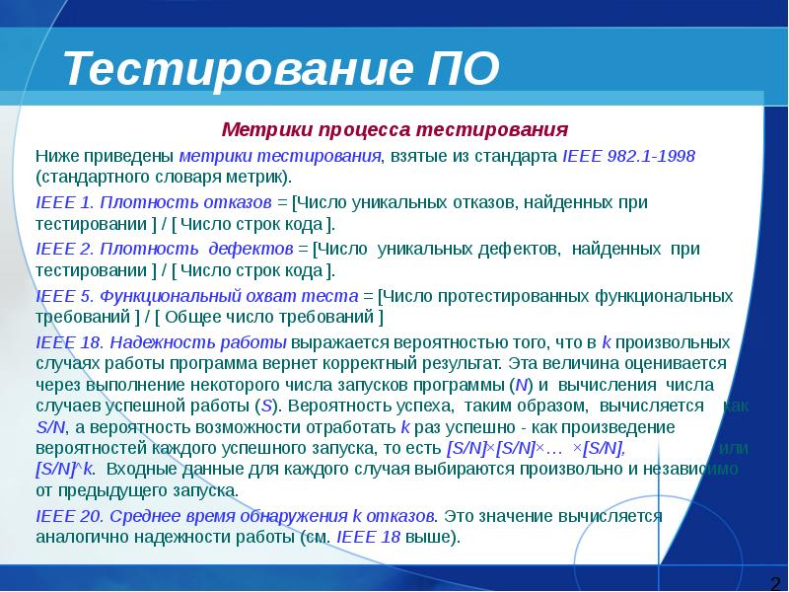
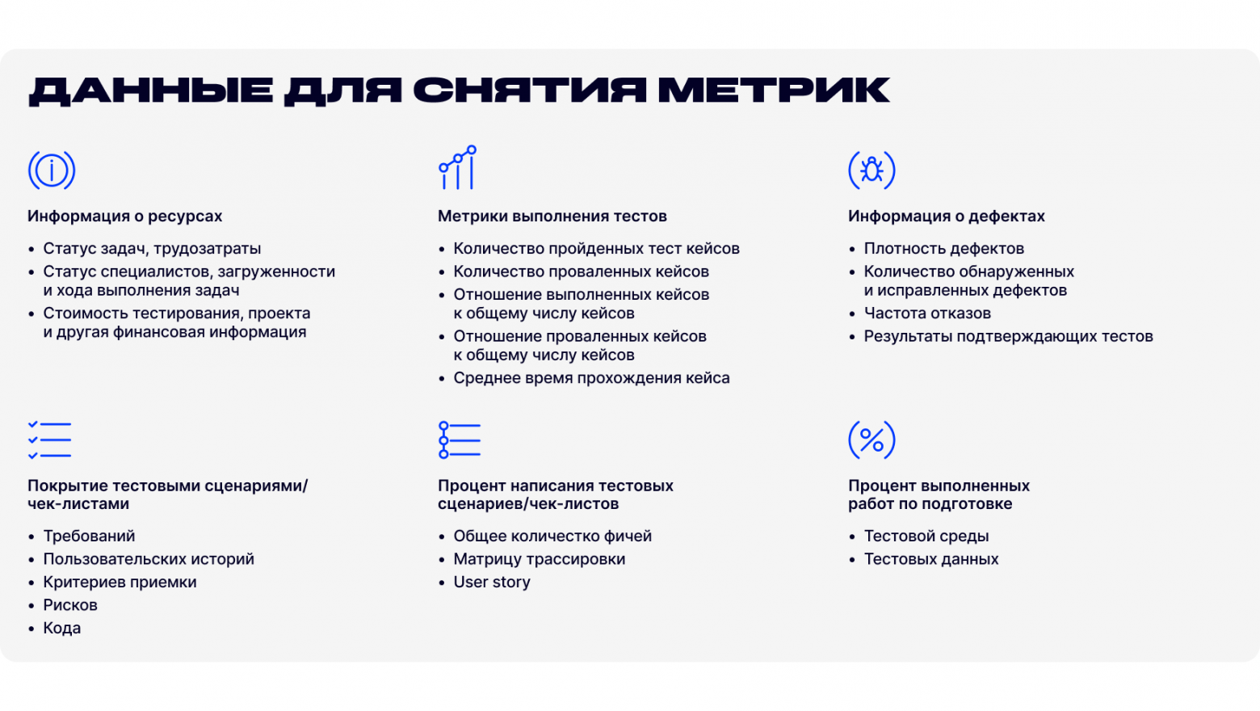
Метрики качества и эффективности тестирования
Плотность дефектов показывает, сколько ошибок приходится на единицу размера продукта (например, на 1000 строк кода или на модуль). Она помогает сравнивать модули между собой, оценивать качество версий и обосновывать ресурсы на рефакторинг и дополнительные тесты.
Процент исправленных дефектов отражает пропускную способность команды: какую долю дефектов удалось закрыть за период. Полезно считать отдельно по серьёзности (Critical/High vs Medium/Minor) и дополнять показателем повторных открытий (Reopen Rate).
Среднее время исправления (MTTR) показывает скорость реакции на дефекты. Его считают отдельно по серьёзности и типам задач (логика, окружение, интеграции, миграции БД), чтобы видеть, где процесс «тормозит» и что можно улучшить.

Slide 10
Отчётность: дашборды, еженедельные отчёты, презентации
Дашборды дают оперативную картину: ключевые метрики отображаются в реальном времени и обновляются автоматически. Визуализация (графики, «светофоры») сразу показывает, где ситуация стабильна, а где есть риски. Дашборды делают разными под роли: для технических специалистов — детальные срезы, для менеджеров — верхнеуровневые показатели.
Еженедельные отчёты фиксируют прогресс, объясняют динамику метрик и описывают принятые меры. В них включают краткий обзор, динамику ключевых показателей, список открытых дефектов по приоритетам, статус рисков и план действий. Для проектов с автоматизацией добавляют статистику прогонов тестов и блок «Что улучшили».
Презентации для стейкхолдеров адаптируют под бизнес‑аудиторию: каждый слайд содержит один главный вывод и подтверждающую визуализацию. Важно показывать не только проблемы, но и прогресс, а выводы формулировать как рекомендации с необходимыми ресурсами и сроками.

Slide 11
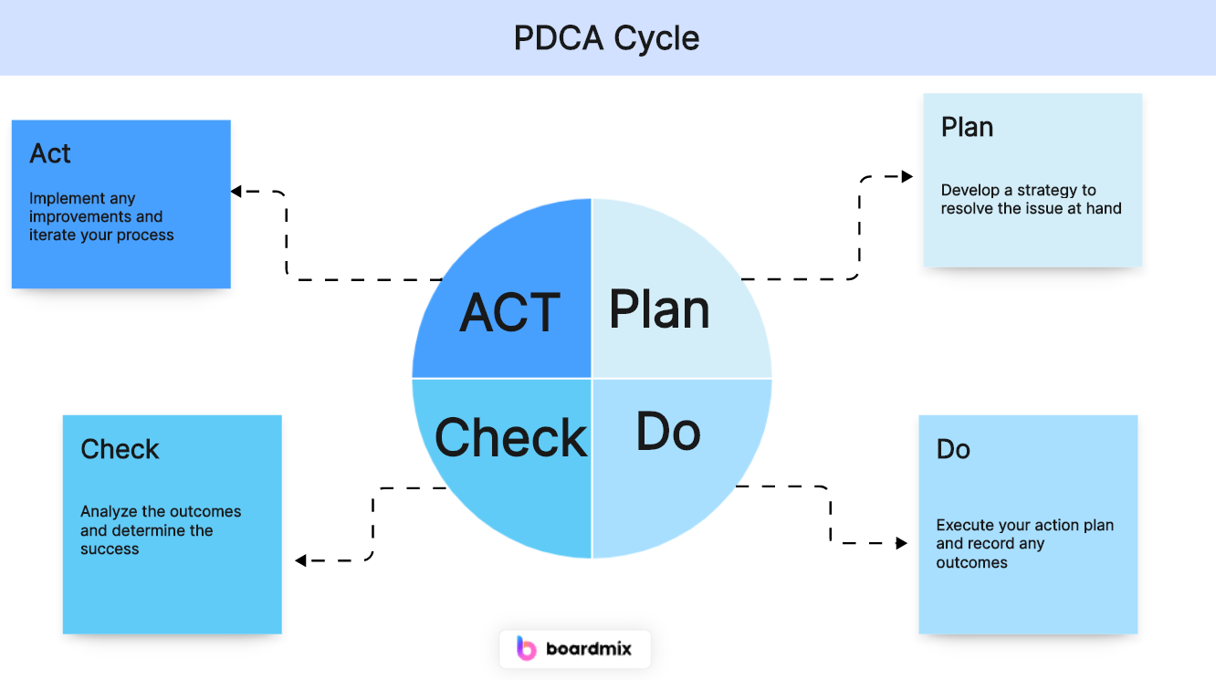
Ретроспективы и цикл PDCA
Ретроспективы помогают выявить проблемы процесса через структурированные техники («Что было хорошо / Что мешало / Идеи», «5 почему», диаграмма связей). Фокус делают на 1–3 самых критичных пунктах, чтобы не перегружать команду изменениями.
Внедрение улучшений требует чётких задач с результатом, ответственными и сроками: не «сделать тесты стабильнее», а «добавить очистку временных файлов в скрипт прогона автотестов и проверить на трёх окружениях до конца недели». Улучшения фиксируют в трекере и связывают с релизами.
Цикл PDCA придаёт ретроспективам системность: Plan (формулируем гипотезу), Do (внедряем), Check (проверяем по метрикам), Act (закрепляем или корректируем). Так команда учится на собственном опыте, снижает риски и повышает предсказуемость результатов.

